Slide 2
Bölüm I | : | 2020-2023 Ulusal Akıllı Şehir Stratejisi ve Eylem Planı
Bölüm II | : | Yerel Akıllı Şehir Stratejisi ve Yol Haritası
Bölüm III | : | Akıllı Ulaşım Uygulama Örnekleri
Sunum
İçeriği

Slide 3
Akıllı Şehir Nedir?
Akıllı Şehir Bileşenleri
Akıllı Şehirlere İlişkin Üst Düzey Politikalar ve Tematik Stratejiler
Şehirlerin Karşı Karşıya Kaldıkları ve Gelecekte Karşılaşacakları Temel Sorunlar
Bölüm I: 2020-2023 Ulusal Akıllı Şehir Stratejisi ve Eylem Planı

Slide 4
Küresel İklim Değişikliği
Teknik İşgücü Talebi
Kaynakların Azalması
Şehirlerin Karşı Karşıya Kaldıkları ve Gelecekte Karşılaşacakları Temel Sorunlar
Artan Enerji Gereksinimi
Ulaşım
Artan İletişim İhtiyacı
Eskiyen Altyapı ve Kirlilik
Kırsaldaki Sorunlar
Nüfus Artışı
ve
Uzun Yaşam Süresi Beklentisi

Slide 5
Akıllı Şehir Nedir?
“Paydaşlar arası işbirliği ile hayata geçirilen, yeni teknolojileri ve yenilikçi yaklaşımları kullanan, veri ve uzmanlığa dayalı olarak gerçekleştiren ve gelecekteki problem ve ihtiyaçları öngörerek hayata değer katan çözümler üreten daha yaşanabilir ve sürdürülebilir şehir.” (T.C. Çevre ve Şehircilik Bakanlığı)

Slide 6
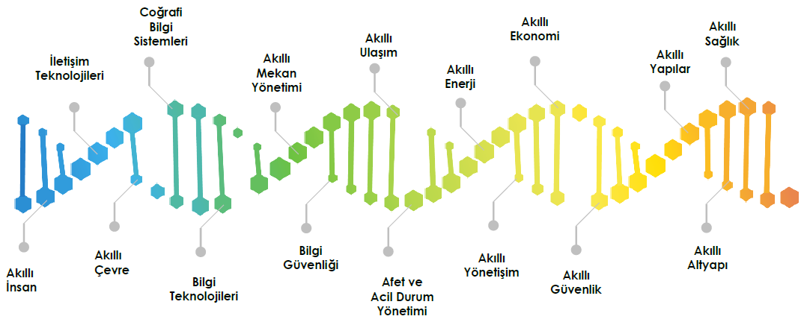
Akıllı
Şehir
Bileşenleri

Slide 7
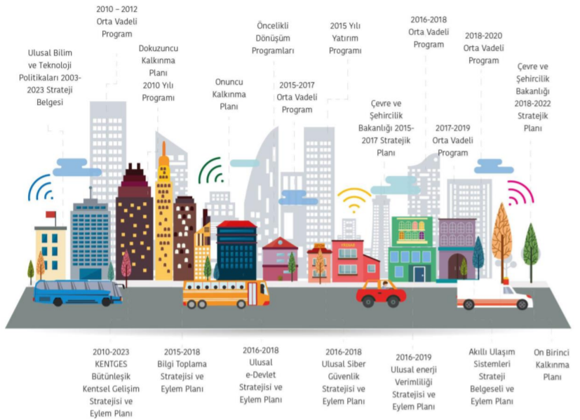
Akıllı Şehirlere İlişkin Üst Düzey Politikalar ve Tematik Stratejiler

Slide 8
Yönetim Perspektifi
Finansal Perspektif
Sürdürülebilirlik Perspektifi
Bölüm II: Yerel Akıllı Şehir Stratejisi ve Yol Haritası

Slide 9
Akıllı şehir yolculuğuna çıkmayı düşünen bir yönetimin vizyon belirlemesi, bu doğrultuda amaç ve hedeflerini ortaya koyması ve bir yol haritasını çıkarması gerekir.
Akıllı şehir çalışmalarının bütüncül olarak takip edilebilmesi ve tüm organizasyona sirayet edebilmesi mutlaka organizayonel değişiklik yapılmasını gerektirir.
Bir organizasyonda akıllı şehir çalışmalarının başarısı etkin ve yetkili akıllı şehir yöneticilerinin varlığına bağlıdır.
Yönetim Perspektifi

Slide 10
Akıllı Şehirlerin Planlanması
01
Mevcut Durum Tespiti
Yönetim Perspektifi
02
Vizyon Belirlenmesi
03
Amaç ve Hedefler
04
Yol Haritasının Kontrol Listesi

Slide 11
Finansal Perspektif
Akıllı şehir projelerinin hayata geçirilebilmesi için yenilikçi modeller ile paydaşlar ve özel sektör ile birlikte iş modelleri kurulmalıdır.

Slide 12
Sürdürülebilirlik Perspektifi
Akıllı şehir uygulamaları çevreyle uyumlu ve zararsız, yaşam kalitesini arttırıcı ve gelecek kuşaklara aktarılabilecek nitelikte sürekliliği olmalıdır.

Slide 13
Akıllı Ulaşım Nedir?
Mevcut Durum Tespiti
Akıllı Ulaşım Politika ve Stratejileri
Akıllı Ulaşım Yöntem ve Teknikleri
Akıllı Ulaşım Uygulamaları
Bölüm III: Akıllı Ulaşım ve Uygulama Örnekleri

Slide 14

Hareketlilik -Mobility-
Bir aktivite gerçekleştirmek için yapılan yer değiştirme
Akıllı Ulaşım Sistemleri -Intelligent Transportation Systems-
Ulaşım ihtiyaçlarının karşılanması için bilgi ve iletişim teknolojileri araçları bütünüdür. Trafik Yönetiminin kendisi değil, destek mekanizmasıdır.
Akıllı Mobilite (Ulaşım) Nedir? -Smart Mobility-
“BİT destekli ve entegre ulaşım sistemleridir. Bir veya birden fazla ulaşım şeklinin kullanıldığı tramvay, otobüs, tren, metro, araba, deniz ve hava ulaşımını, bisiklet ve yayaları kapsayan sürdürülebilir, güvenli ve birbirine bağlı ulaşım sistemlerini kapsamaktadır.” (T.C. Çevre ve Şehircilik Bakanlığı)

Slide 15
Trafik Tıkanıklığı
Mevcut Durum Tespiti
Talep
Artışı
Ek
Kapasite
Geleneksel Ulaşım Yaklaşımının Çözümsüzlüğü
Trafikte Rahatlama
En Sık Rastlanan 15 Rahatsızlık - Vatandaş İhtiyaç Analizi
Notes:
Yapılan çalışma sonucunda İstanbulluların ihtiyaç ve rahatsızlıklarına genel hatlarıyla ulaşılmıştır. Öne çıkan sonuçlar bu bölümde detaylandırılmaktadır. Veri setinin tamamına oluşturulan analiz dosyası üzerinden erişilebilmektedir.
Çalışma kapsamında görüşülen 375 kişi toplamda 346 adet farklı rahatsızlık dile getirmiştir. Aşağıdaki grafikte en sık tekrar edilen 15 rahatsızlık yer almaktadır.

Slide 16
Trafik Tıkanıklığı
Mevcut Durum Tespiti
Talep
Artışı
Ek
Kapasite
Geleneksel Ulaşım Yaklaşımının Çözümsüzlüğü
Trafikte Rahatlama
Mobilite Fonksiyonel Alanında En Sık Rastlanan Rahatsızlıklar - Vatandaş İhtiyaç Analizi
Notes:
Yapılan çalışma sonucunda İstanbulluların ihtiyaç ve rahatsızlıklarına genel hatlarıyla ulaşılmıştır. Öne çıkan sonuçlar bu bölümde detaylandırılmaktadır. Veri setinin tamamına oluşturulan analiz dosyası üzerinden erişilebilmektedir.
Çalışma kapsamında görüşülen 375 kişi toplamda 346 adet farklı rahatsızlık dile getirmiştir. Aşağıdaki grafikte en sık tekrar edilen 15 rahatsızlık yer almaktadır.

Slide 17
Trafik Tıkanıklığı
Mevcut Durum Tespiti
Talep
Artışı
Ek
Kapasite
Geleneksel Ulaşım Yaklaşımının Çözümsüzlüğü
Trafikte Rahatlama
Mobilite Fonksiyonel Alanında En Sık Rastlanan İhtiyaçlar - Vatandaş İhtiyaç Analizi
Notes:
Yapılan çalışma sonucunda İstanbulluların ihtiyaç ve rahatsızlıklarına genel hatlarıyla ulaşılmıştır. Öne çıkan sonuçlar bu bölümde detaylandırılmaktadır. Veri setinin tamamına oluşturulan analiz dosyası üzerinden erişilebilmektedir.
Çalışma kapsamında görüşülen 375 kişi toplamda 346 adet farklı rahatsızlık dile getirmiştir. Aşağıdaki grafikte en sık tekrar edilen 15 rahatsızlık yer almaktadır.

Slide 18
Trafik Tıkanıklığı
Mevcut Durum Tespiti
Talep
Artışı
Ek
Kapasite
Trafikte Rahatlama
Geleneksel Ulaşım Yaklaşımının Çözümsüzlüğü
Prof. Dr. Hüseyin Cüneyt ELKER; Çankaya Üniversitesi

Slide 19
TRAFİĞİN AZALTILMASI
ARZIN YÖNETİLMESİ
TALEBİN YÖNETİLMESİ
Hareketlilik ve Ulaşım Yönetimi
TRAFİĞİN KAYDIRILMASI
(LOKAL, ZAMANSAL, TÜREL)
TRAFİĞİN KONTROL EDİLMESİ
Manfred Boltze, Verkehrsmanagement Skript, 2005

Slide 20
GELENEKSEL YAKLAŞIMLAR | ÇAĞDAŞ YAKLAŞIMLAR
Ulaşım arzının planlanması | Talebin yönlendirilmesi
Taşıtlara öncelik | İnsanlara öncelik
Ek kapasite yaratma | Mevcut altyapıyı verimli kullanma
Yolculukların türlere mevcut dağılımı veri olarak alınıyor | Yolculuklar daha yüksek kapasiteli ve daha dolu taşıtlara kaydırılıyor
Otomobil kullanıcılarının sorunlarına yönelik | Toplumun çeşitli kesimlerinin sorunlarını dengeleyici
Sermaye yoğun yatırımlar | Küçük/gerçekleştirilebilir yatırımlar
Geri dönülmez kararlar | Esnek kararlar
Fiziksel çözümler ağırlıklı | Yönetsel/yasal/ekonomik çözümler
İnşaata yönelik | Çevreye duyarlı
Hareketlilik ve Ulaşım Yönetimi
Prof. Dr. Hüseyin Cüneyt ELKER; Çankaya Üniversitesi

Slide 21
Kısıtlı kaynakların ulaşım ihtiyaçlarını çözme konusunda geleneksel anlayış yerine yenilikçi ve sürdürülebilir çözümler ile karşılanmalıdır.
Kent içinde ulaşım ile ilgili yapılacak her türlü çalışma
  Güvenliği artırabilmeli
  Verimliliği artırmalı
  Yolculuk sürelerini kısaltmalı
  Ekonomik olmalı
  Çevre dostu olmalı
Hareketlilik ve Ulaşım Yönetimi

Slide 22
2020-2023 Ulusal Akıllı Ulaşım Sistemleri Strateji ve Eylem Planı’nda 5 temel başlıkta ülke genelinde akıllı ulaşım olgunluğunun arttırılması amaçlanmıştır.
Stratejik Amaç 1: AUS Altyapısının Geliştirilmesi
Stratejik Amaç 2: Sürdürülebilir Akıllı Hareketliliğin Sağlanması
Stratejik Amaç 3: Yol ve Sürüş Güvenliğinin Sağlanması
Stratejik Amaç 4: Yaşanabilir Çevre ve Bilinçli Toplum Oluşturulması
Stratejik Amaç 5: Veri Paylaşımı ve Güvenliğinin Sağlanması
Akıllı Ulaşım Politika ve Stratejileri
Notes:
11. Kalkınma Planı
2017-2020 Ulusal Genişbant Stratejisi ve Eylem Planı
2010-2023 Bütünleşik Kentsel Gelişme Stratejisi ve Eylem Planı
2017-2023 Ulusal Enerji Verimliliği Eylem Planı
2012-2023 Enerji Verimliliği Strateji Belgesi
2003- 2023 Ulusal Bilim ve Teknoloji Politikaları Strateji Belgesi
2014-2023 Bölgesel Gelişme Ulusal Stratejisi
2012-2023 Ulusal Deprem Stratejisi ve Eylem Planı
2011-2020 Karayolu Trafik Güvenliği Stratejisi ve Eylem Planı
2010 – 2023 Ulusal İklim Değişikliği Strateji Belgesi
2018-2022 Çevre ve Şehircilik Bakanlığı Stratejik Planı
2020-2023 Ulusal Akıllı Ulaşım Sistemleri Stratejisi ve Eylem Planı
Hedef 2023 Türkiye Ulaşım ve İletişim Stratejisi

Slide 23
Eylem 15.6: Akıllı Ulaşım Bileşeninin Olgunluğu Artırılacaktır
… yeni nesil çevre dostu (alternatif güç sistemli) ulaşım araçlarının yaygınlaştırılması …
Klasik ulaşım yöntemlerine alternatif olarak geliştirilen farklı ulaşım modlarının bir arada kullanıması
Acil durum ulaşım yönetimi kapsamında … trafik ışığı yönlendirmeleri ve vakaların otomatik tespitini sağlayan bilgilendirme sistemlerinin kullanılması
Ulaşımda erişilebilirliğin sağlanması …
Akıllı Ulaşım sistemlerini destekleyen altyapıların kullanılması
Ulusal, bölgesel ve yerel katmanda .. hizmet yönetimi ve paydaşlar arası eşgüdüm ile ulaşım yönetişimine yönelik faaliyetler gerçekleştirilmesi
İhtiyaçlar doğrultusunda üretim noktası ve tüketim noktaları arasında ... tedarik zinciri oluşumunu benimseyen veriye dayalı lojistik yönetimi yapılması
Akıllı Ulaşım Politika ve Stratejileri
Notes:
11. Kalkınma Planı
2017-2020 Ulusal Genişbant Stratejisi ve Eylem Planı
2010-2023 Bütünleşik Kentsel Gelişme Stratejisi ve Eylem Planı
2017-2023 Ulusal Enerji Verimliliği Eylem Planı
2012-2023 Enerji Verimliliği Strateji Belgesi
2003- 2023 Ulusal Bilim ve Teknoloji Politikaları Strateji Belgesi
2014-2023 Bölgesel Gelişme Ulusal Stratejisi
2012-2023 Ulusal Deprem Stratejisi ve Eylem Planı
2011-2020 Karayolu Trafik Güvenliği Stratejisi ve Eylem Planı
2010 – 2023 Ulusal İklim Değişikliği Strateji Belgesi
2018-2022 Çevre ve Şehircilik Bakanlığı Stratejik Planı
2020-2023 Ulusal Akıllı Ulaşım Sistemleri Stratejisi ve Eylem Planı
Hedef 2023 Türkiye Ulaşım ve İletişim Stratejisi

Slide 24
Akıllı Ulaşım Yöntem ve Teknikleri
01
06
11
Sıkışıklık ücretlendirmesi (Yol ücretlendirmesi)
Veri Toplama Yöntemleri
Toplu Ulaşım Yönetimi
02
07
12
Şehir İçi Ulaşım Planlaması ve Trafik Mühendisliği
Ulaşım Yönetim Merkezleri
Mikromobilite Uygulamaları
03
Kooperatif Akıllı Ulaşım Sistemleri (K-AUS)
08
13
MaaS – Bir servis olarak mobilite
Trafik Güvenliği
04
09
14
Araç ve Yolculuk Paylaşım ve Araç Havuzu Uyg.
Sinyalizasyon Yönetimi
Erişilebilirlik
05
10
Akıllı Ulaşım Sistemleri Mimarisi
15
Otopark Yönetimi
Lojistik

Slide 25
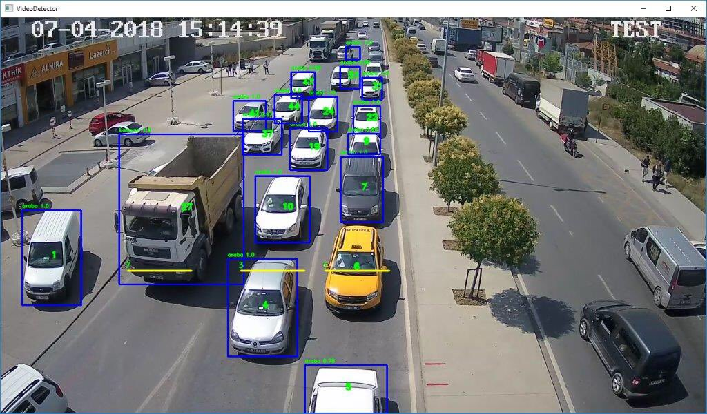
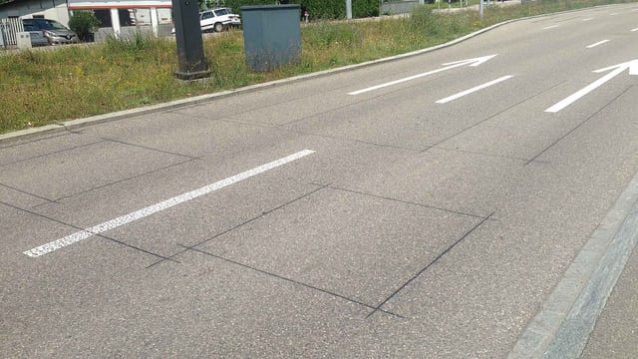
Lokal Veriler; lup algılayıcılar, kızılötesi, manyetik sensörler
Mesafe Bazlı Veriler; kamera radar, lazer
Mobil Olarak Elde Edilen Veriler; araç takip cihazları, mobil telefon verileri
Park Verileri; otopark alanları, parkomat cihazlarından gelen veriler gibi
Bildirim Verileri; ihbarlar, polis, sürücü, yolcu bildirimleri
Çevre Verileri; hava durumu, buzlanma
Temel Trafik Parametreleri hacim, mevcudiyet, işgaliye, hız gibi bilgiler
Veri Toplama Yöntemleri

Slide 26
Karar vericilerin gelecekteki ulaşım sistemlerinin gelişmelerine ait kararları verebilmelerine yardımcı olacak bilgileri geliştiren bir süreçtir.
Ulaşım altyapısında mevcut durumun analiz ve değerlendirmelerinin yapıldığı, gelecek zaman (hedef yıl ve/veya yıllar) için yatırımların, düzenlemelerin ve işletme yaklaşımlarının belirlendiği, öngörülerin elde edildiği sürdürülebilir planlama yaklaşımı için bir araç veya yöntem
Ulaşım Planlaması ve Trafik Mühendisliği

Slide 27
Belirteçler: Sorun Göstergeleri, Taslak Öneriler,
Ön Çalışma
Ulaşım Planlaması ve Trafik Mühendisliği
Problem Analizi
Mevcut Durum Analizi
Amaç ve Hedeflerin Belirlenmesi
Sorunların ve Fırsatların Tespit Edilmesi

Slide 28
Çözüm Geliştirme
Ulaşım Planlaması ve Trafik Mühendisliği
Eylem Planlarının geliştirilmesi
Etkilerin tahmin edilmesi
Değerlendirme
Değerlendirme ve Karar

Slide 29
Uygulama ve İzleme
Ulaşım Planlaması ve Trafik Mühendisliği
Eylem Planlarının aşamalı olarak uygulanması
Sonuçların izlenmesi
1. Uygulama Aşaması
2. Uygulama Aşaması
…
İdarenin (Politika belirleyicinin) bilgilendirilmesi/kararı
Etkileşim

Slide 30
Bütüncül bir otopark yönetimi politikası öncelikle temel ulaşım politikalarını destekleyici yönde olmalıdır. Şehir merkezlerinde yol kenarı ve açık/kapalı olmak üzere temel olarak iki tür otopark alanı mevcuttur. Bu alanlar bir bütün olarak değerlendirilmeli ve yönetilmelidir.
Kent merkezlerinde yayalaştırma ile birlikte otopark arzının azaltılması ve ücretlendirme otomobil ile olacak seyahatlerin azaltılması ile sonuçlanması ve sürdürülebilir ulaşım türlerinin desteklenmesine hizmet etmektedir.
  Planlama
  Ücretlendirme
  Yönlendirme
Otopark Yönetimi

Slide 31
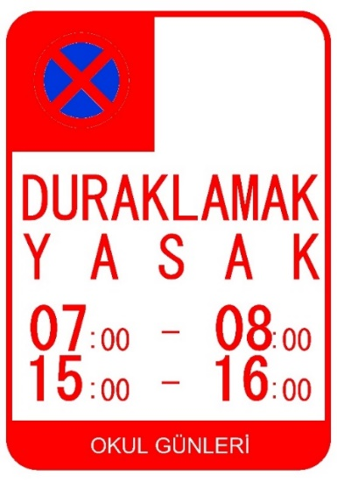
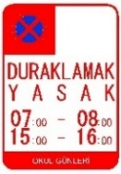
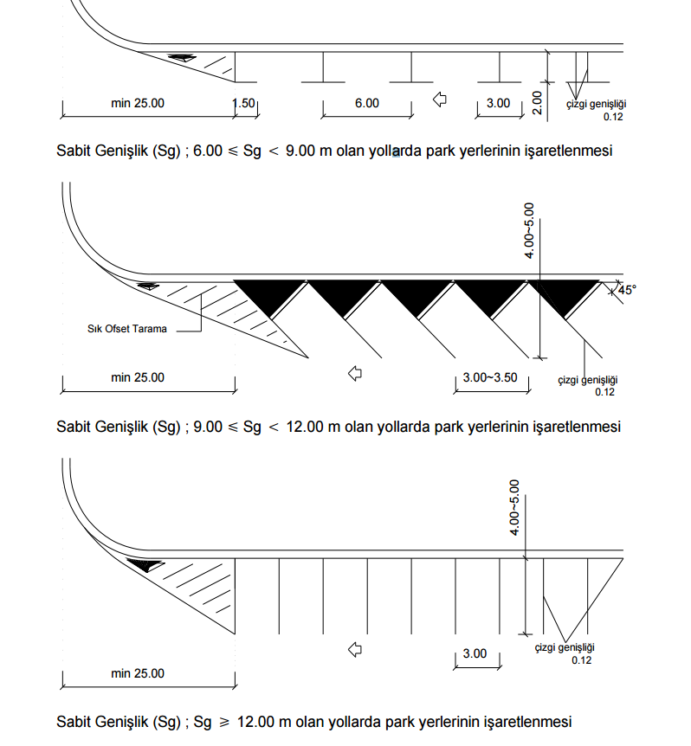
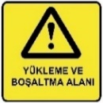
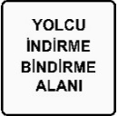
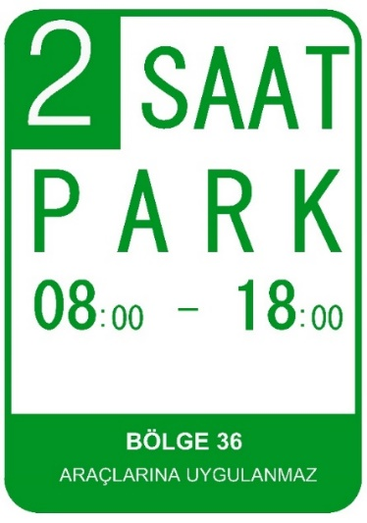

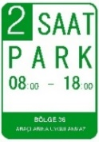
1. Planlama
Kırmızı Bordür
  Duraklama, park etme ve durmanın yasak olduğu alanlardır.
Sarı Bordür
  Yükleme-boşaltma için kullanılan alanlardır.
  En fazla park süresi 30 dakikadır.
  Pazar günleri hariç 07:00-18:00 arasında geçerlidir.
Beyaz Bordür
  Yolcu indirme bindirme için kullanılan alanlardır.
  En fazla park süresi 5 dakikadır.
Mavi Bordür
  Engelliler için parklanma alanlarıdır.
Yeşil Bordür
  Süreli parklanma alanlarıdır.
  Alt bilgiler eklenerek kısıtlanabilir.

Slide 32
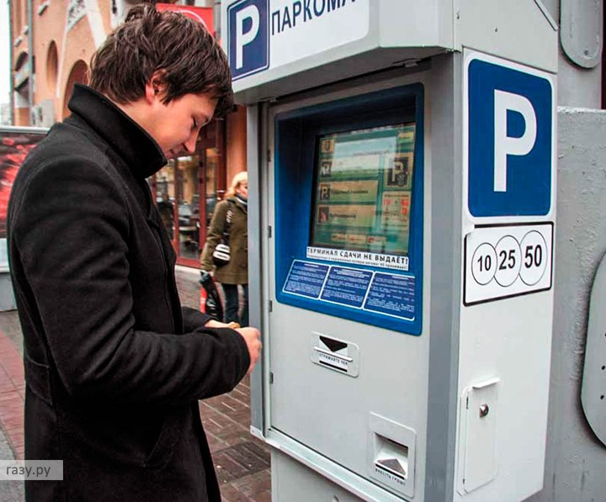
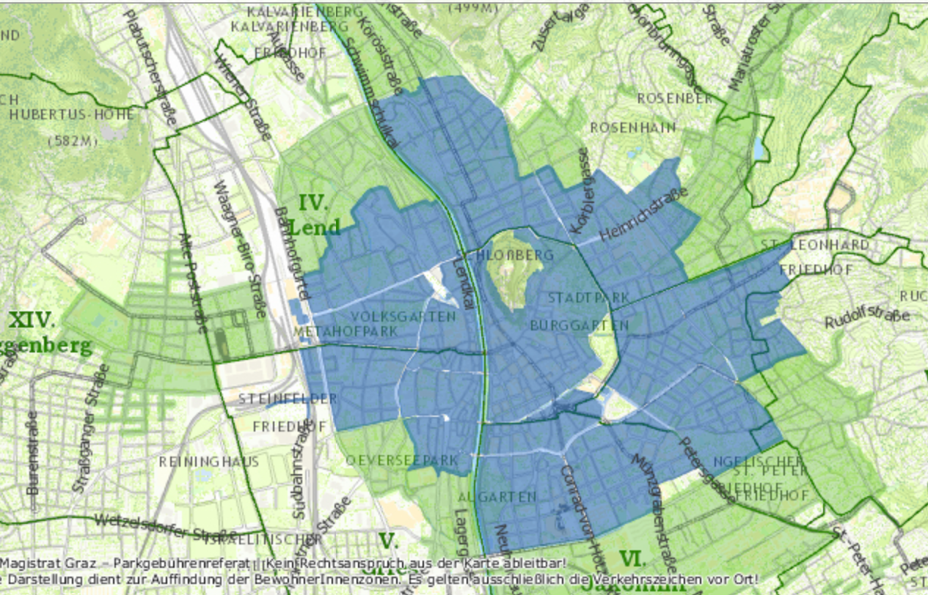
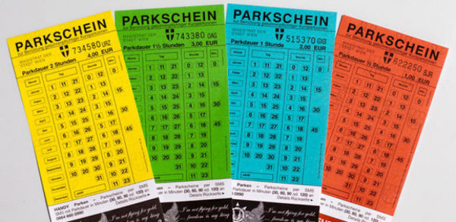
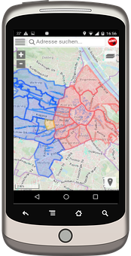
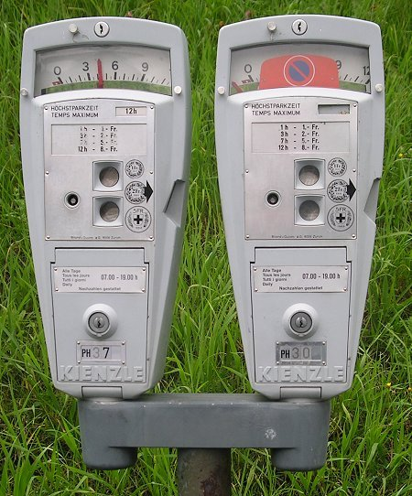
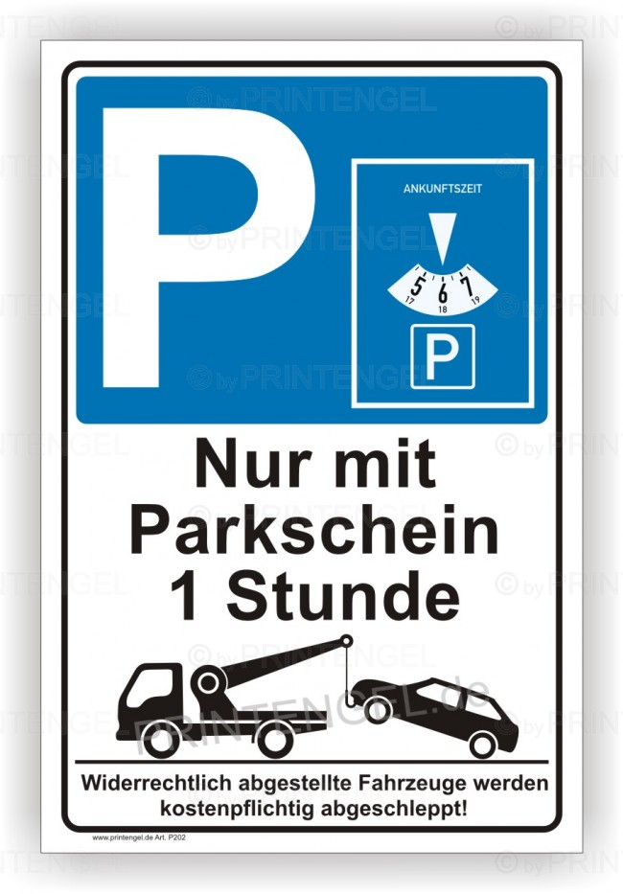
2. Ücretlendirme

Slide 33
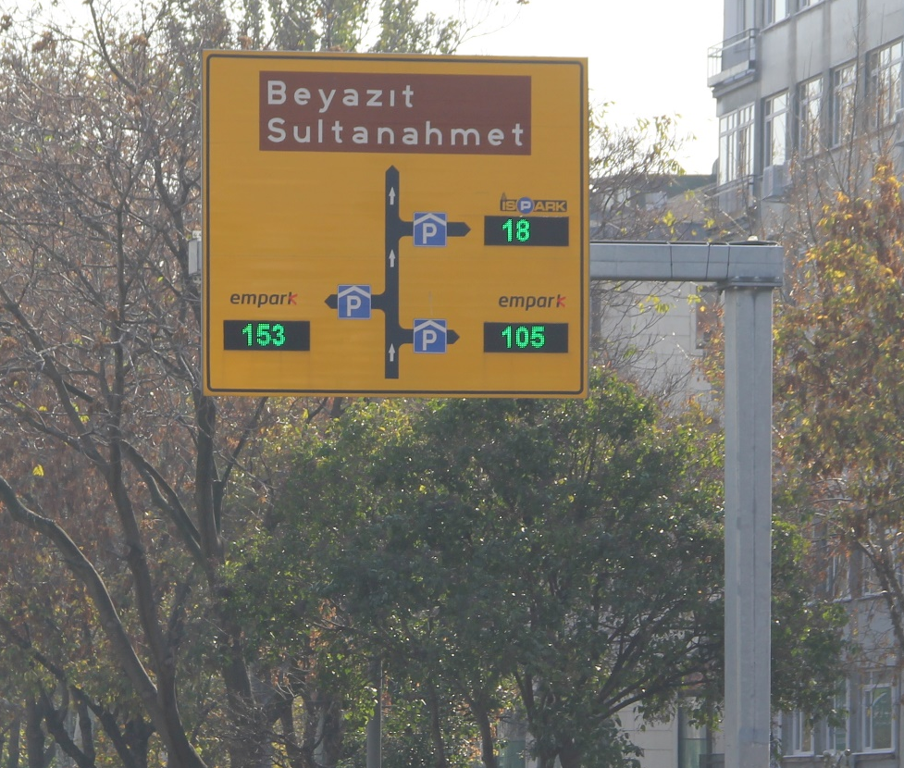
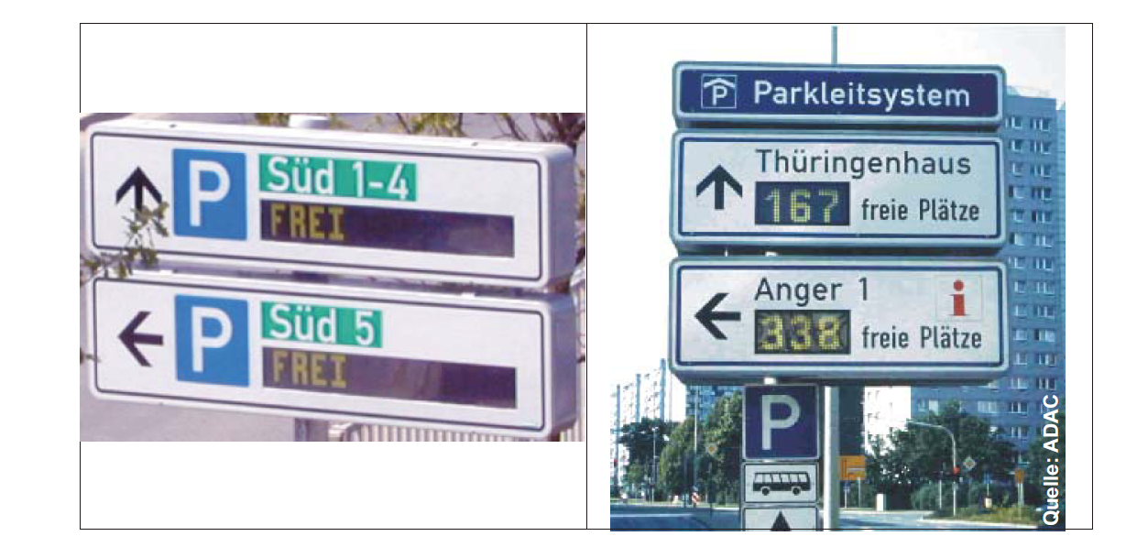
3. Yönlendirme
Faydaları
Ulaşım:
  Kent için trafik sıkışıklığının azaltılması ve hızlarda artış
  Park yeri arama trafiğinde (kat edilen km) azalma
  Kent merkezlerine (veya etkinlik alanlarına) erişim kolaylığı
  Otoparklar arasında kapasite dağılımını dengeleme
  Boş park yerine erişme süresinin azalması
  Özellikle kent dışından gelenler için yönlendirme hizmeti
  Uygun olmayan alanlarda park edilmesinin azalması
  Park etme davranışlarında değişim.
Çevre:
  Çevresel etkilerde iyileşme
Ekonomi:
  Kolay kurulum ve Tasarruf
Toplumsal
  Kolay anlaşılabilir ve kabul edilir

Slide 34
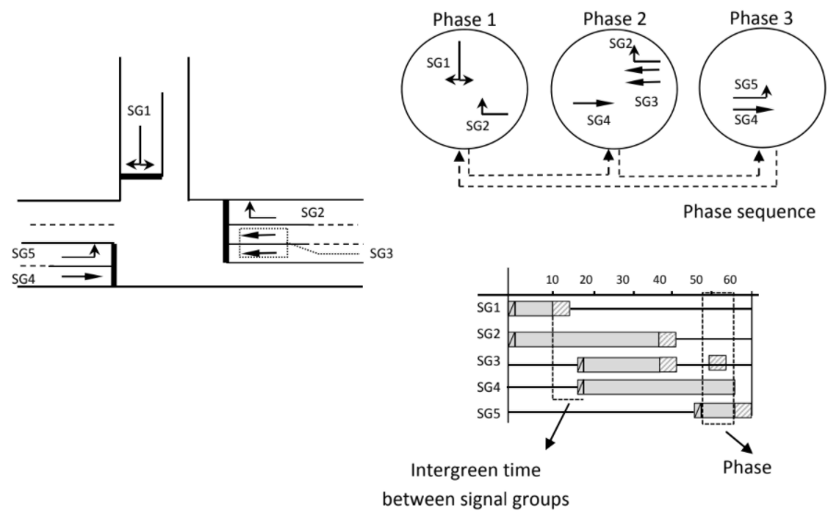
Sinyalizasyon
Yönetimi
Temel Sinyalizasyon Bileşenleri
Notes:
Sinyalizasyon Kurulum Kriterleri [Rilsa]:
Kaza sayısı ve seviyesi,
Kavşaklara girişteki görüş mesafesi,
Yaya ve bisiklet sürücülerinin güvenlikleri,
Ana ve tali yoldaki motorlu taşıt trafiğinin yoğunluğu,
Toplu taşıma araçlarının yönlendirilmesi,
Yaya ve bisiklet sürücülerinin trafikteki idareleri,
Motorlu taşıtların trafikte yönlendirilmeleri,
Karayolu ağının belli kısımlarındaki yığılmaların önlenmesi,
Çevre kirliliği,

Slide 35
Sinyalizasyon Kontrol Yöntemleri
Trafiğe Durumuna Bağlı Kontrol
Trafik Uyarmalı Kontrol
Trafiğe Bağlı Plan Seçimi
Adaptif Trafik Kontrolü
Zamana Bağlı Plan Seçimi
Zamana Bağlı Kontrol
Sabit Zamanlı Kontrol
Sinyal Kontrol Yöntemleri
KURAL TABANLI
MODEL TABANLI
İZOLE
KOORDİNELİ
Notes:
Sinyalizasyon Kurulum Kriterleri [Rilsa]:
Kaza sayısı ve seviyesi,
Kavşaklara girişteki görüş mesafesi,
Yaya ve bisiklet sürücülerinin güvenlikleri,
Ana ve tali yoldaki motorlu taşıt trafiğinin yoğunluğu,
Toplu taşıma araçlarının yönlendirilmesi,
Yaya ve bisiklet sürücülerinin trafikteki idareleri,
Motorlu taşıtların trafikte yönlendirilmeleri,
Karayolu ağının belli kısımlarındaki yığılmaların önlenmesi,
Çevre kirliliği,

Slide 36
Bir ulaşım sistemi temel olarak insan, taşıt, saha ve merkez olmak üzere dört başlıktan oluşmaktadır.
Ulaşım yönetim merkezleri stratejinin, operasyonun ve bakım faaliyetlerinin merkezidir.
Kontrol merkezi büyüklüğüne ve işlevine göre çeşitli amaçları olabilir:
  Mevcut kapasitenin en iyi şekilde kullanılması
  planlı ve plansız olayların etkilerinin azaltılması,
  sahada bulunan cihazların yönetilmesi,
bununla beraber yenilikçi ve entegre ulaşım yönetim merkezleri yukarıda bulunan amaçların yanı sıra;
  ulaşım talebinin yönetilmesi,
  ulaşım türleri ve sistemleri arasında entegrasyonun sağlanması,
  acil durum araçlarının yönlendirilmesi,
gibi amaçları vardır.
Ulaşım Yönetim Merkezleri

Slide 37
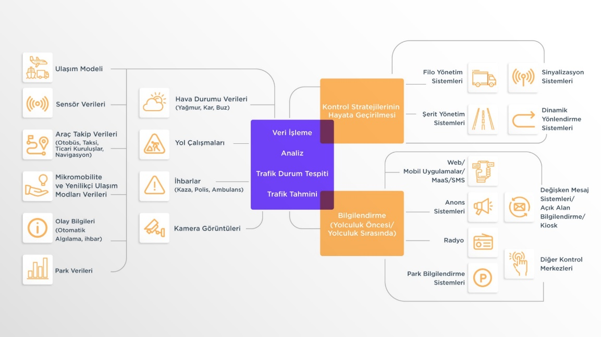
Ulaşım Yönetim Merkezleri
Temel Sinyalizasyon Bileşenleri
Notes:
Sinyalizasyon Kurulum Kriterleri [Rilsa]:
Kaza sayısı ve seviyesi,
Kavşaklara girişteki görüş mesafesi,
Yaya ve bisiklet sürücülerinin güvenlikleri,
Ana ve tali yoldaki motorlu taşıt trafiğinin yoğunluğu,
Toplu taşıma araçlarının yönlendirilmesi,
Yaya ve bisiklet sürücülerinin trafikteki idareleri,
Motorlu taşıtların trafikte yönlendirilmeleri,
Karayolu ağının belli kısımlarındaki yığılmaların önlenmesi,
Çevre kirliliği,

Slide 38
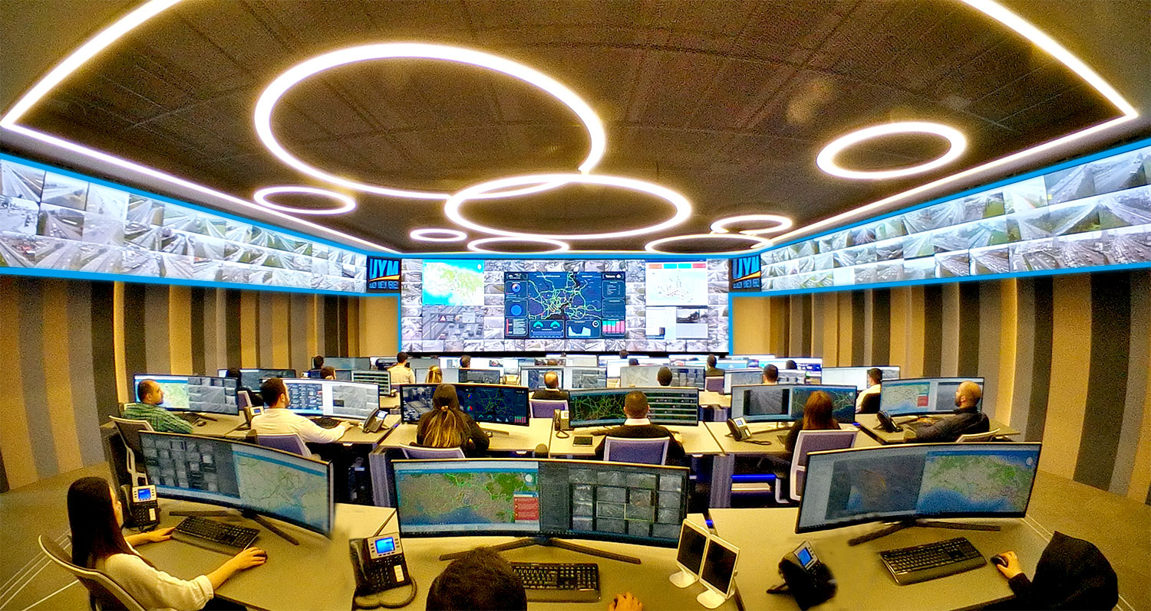
Ulaşım Yönetim Merkezleri

Slide 39
Trafik Güvenliği ve Şehirlerde Trafiğin Sakinleştirilmesi
İnsan ve taşıtın sıklıkla karşı karşıya geldiği şehirlerde trafik güvenliği aşağıdaki faktörlerden etkilenir:
  Ulaşım alt yapısının tasarımı, yol ve kavşakların fiziksel durumu
  Ulaşım aracının türü, sayısı, teknik durumu ve hızı,
  Trafik katılımcısının (yaya, sürücü) davranışı, durumu algılaması
  Trafik veya yaya yoğunluğu
  Çevresel etkenler (yağmur, kar, buzlanma gibi)

Slide 40
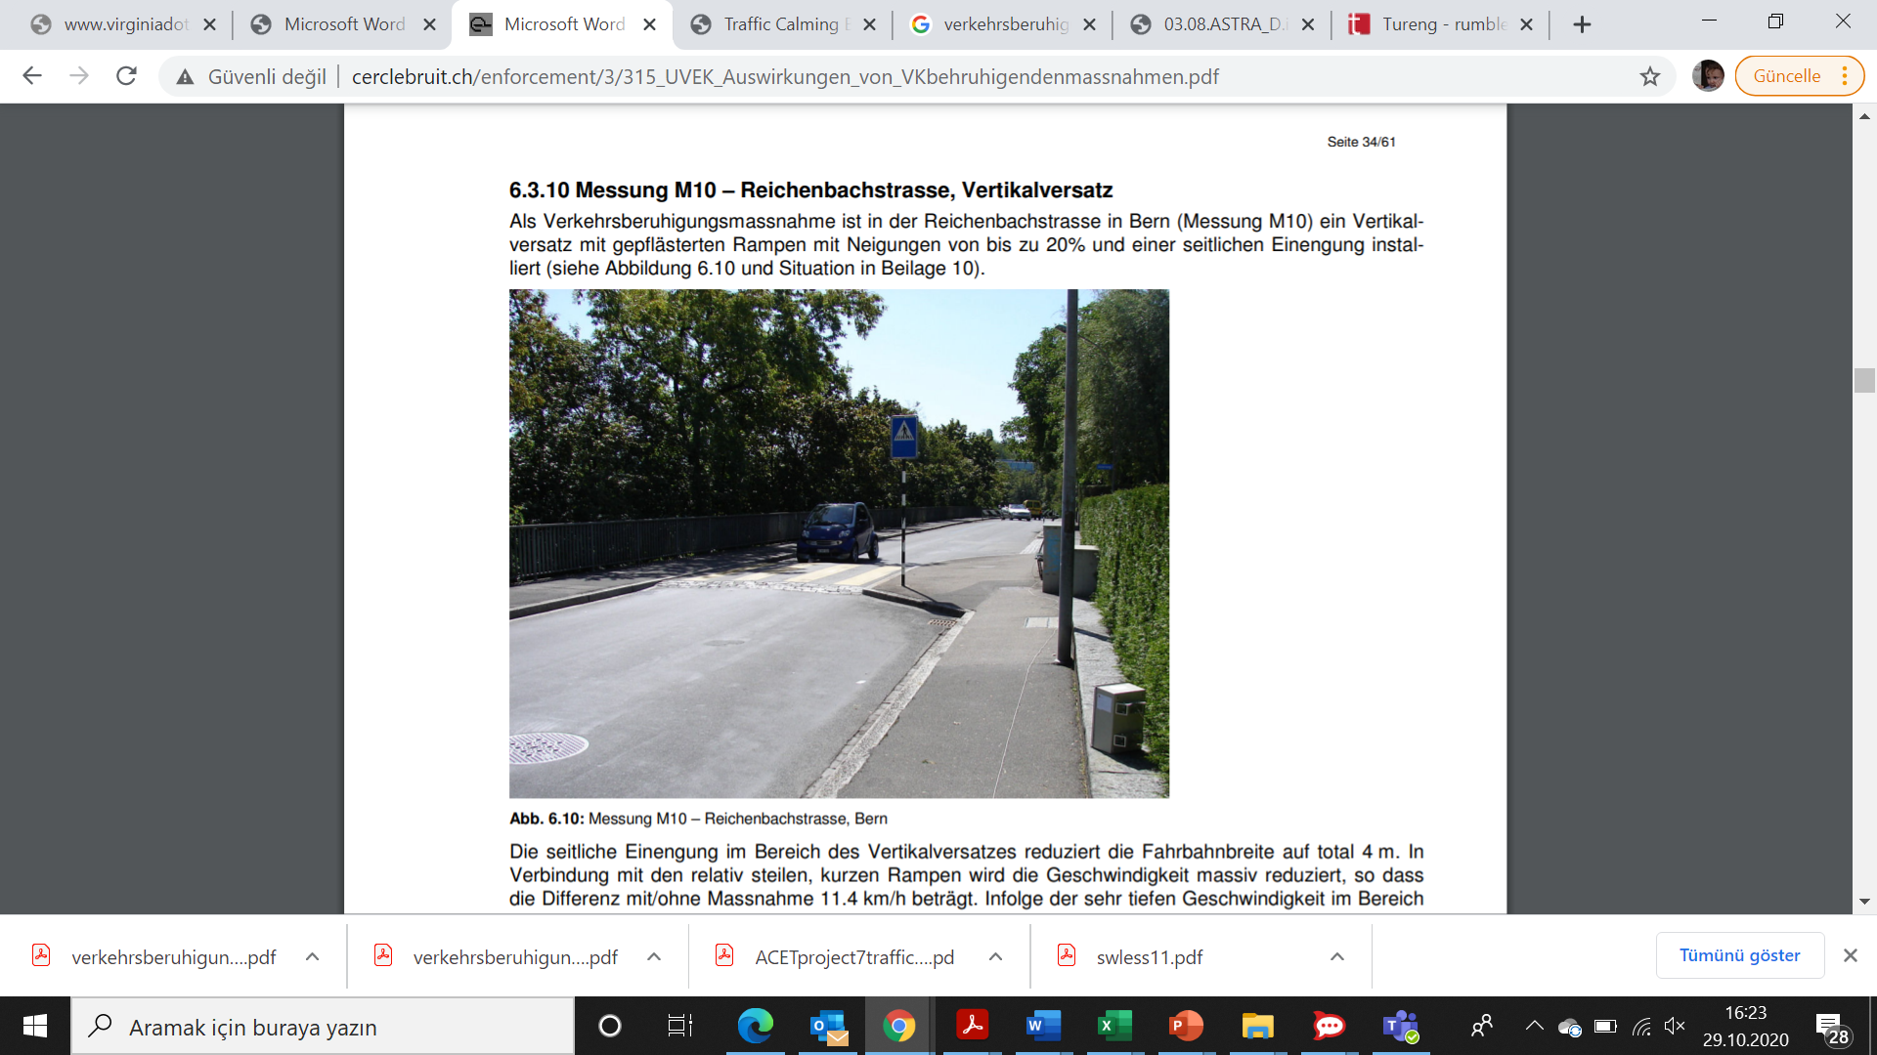
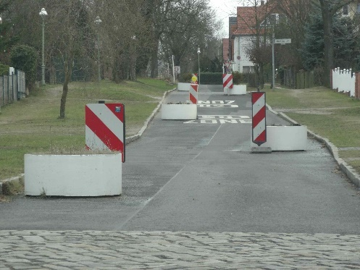
Trafik Güvenliğinin artırmaya yönelik yapılması gereken çalışmalar:
Kanuni Düzenlemeler
Denetim
Eğitim
Trafik Güvenliğini artırıcı fiziksel değişiklikler
  Hız tümsekleri
  Kavşağın veya kaldırımın yükseltilmesi
  Yol yüzeyinin renklendirilmesi
  Sarsıntı bantları
  Suni dönel adalar
  Yol boyunca şaşırtmalı şerit daraltma
  Hız uyarı sistemleri
  Elektronik Denetleme sistemleri

Slide 41
01
Elektronik Ücret Toplama Sistemi
02
Yolcu Bilgilendirme Sistemleri
Toplu Ulaşım Yönetimi
03
Mobil Uygulamalar
04
Filo Yönetim Sistemleri
05
Araç Telemetri Sistemleri (Canbus)
Notes:
Sinyalizasyon Kurulum Kriterleri [Rilsa]:
Kaza sayısı ve seviyesi,
Kavşaklara girişteki görüş mesafesi,
Yaya ve bisiklet sürücülerinin güvenlikleri,
Ana ve tali yoldaki motorlu taşıt trafiğinin yoğunluğu,
Toplu taşıma araçlarının yönlendirilmesi,
Yaya ve bisiklet sürücülerinin trafikteki idareleri,
Motorlu taşıtların trafikte yönlendirilmeleri,
Karayolu ağının belli kısımlarındaki yığılmaların önlenmesi,
Çevre kirliliği,

Slide 42
Travelers
Centers
Traffic Management
Emergency Management
Payment Administration
Commercial Vehicle Administration
Maintenance & Construction Management
Remote Traveler Support
Information Service Provider
Emissions Management
Transit Management
Fleet and Freight Management
Archived Data Management
Akıllı Ulaşım Sistemleri Mimarisi
Personal Information Access
Wide Area Wireless (Mobile) Communications
Fixed Point – Fixed Point Communications
Vehicle
Roadway
Emergency Vehicle
Security Monitoring
Vehicle – Vehicle Communications
Commercial Vehicle
Field – Vehicle Communications
Roadway Payment
Transit
Vehicle
Parking Management
Maintenance & Construction Vehicle
Commercial Vehicle Check
Vehicles
Field

Slide 43
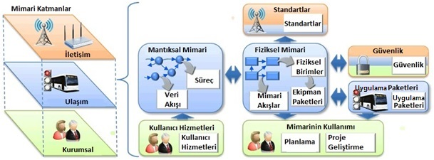
Akıllı Ulaşım Sistemleri Mimarisi
Notes:
Karayolu ulaşımında güvenliğin ve performansın artırılması, seyahat sürelerinin kısaltılması ve çevresel etkilerin azaltılması için çeşitli sistemler kurulmaktadır. Akıllı ulaşım sistemleri mimarisi ise en basit ifadesi ile bu sistemlerin birlikte çalışmasını tanımlamaktadır. Bu anlamıyla bir sistemler sistemidir. Akıllı ulaşım sistemleri mimarisi, sahada kullanılan akıllı ulaşım sistemlerini planlama, tanımlama ve entegrasyonu için ortak bir çerçeve sağlar. Bütün AUS paydaşlarının birlikte çalışması sonucu ortaya çıkarılan bir sistemler bütünüdür. Yalnızca teknik entegrasyon değil, organizasyonel, hukuki konuları da kapsamaktadır.
Akıllı ulaşım sistemleri mimarisi ilk olarak Amerika Birleşik Devletleri’nde 1993 yılında ulaşımda kullanıcı hizmetlerinin tanımlanması ile başlamıştır. Uzun yıllar yalnızca ABD’de kullanılan AUS mimarisi sonraki yıllarda farklı ülkelerde de kullanılmaya başlanmıştır. Avrupa Birliği ise 1997 yılında başlatmış olduğu KAREN adını verdikleri AB Projesi ile mimari çalışmalarının ilk versiyonunu 2000 yılında yayınlamıştır. Daha sonra FRAME projesi ve bugün FRAME NEXT, FRAME-S ve E-FRAME projeleri ile Akıllı Ulaşım Sistemleri Mimarisi projeleri AB bünyesinde devam etmiştir. Fransa (ACTIF), İtalya (ARTIST) başta olmak üzere bazı Avrupa Birliği ülkeleri FRAM mimarisini referans alarak kendi ulusal mimarilerini geliştirmişlerdir. Almanya gibi bazı ülkelerde ise AUS Mimarisi henüz bulunmamaktadır

Slide 44
Toplu Taşıma İşletme
Personeli
Toplu Taşıma Taşıt
Operatörü
Toplu Taşıma operasyon personelinin girdileri
Toplu Taşıma operasyon durumu
Toplu Taşıma operatörünün girdileri
Toplu Taşıma Taşıt
operatörünün ekranı
Toplu Taşıma Yönetimi
Toplu Taşıma Aracı
Akıllı Ulaşım Sistemleri Mimarisi
Toplu Taşıma program
bilgisi
Toplu Taşıma
Merkezi
Sinyal Önceliği
Toplu Taşıma Taşıt programının performansı
Taşıt içi
Toplu Taşıma
Sinyal Önceliği
Trafik kontrol öncelik talebi
Trafik kontrol öncelik durumu
Mahalli sinyal öncelik talebi
Trafik Yönetimi
sinyal kontrol komutları
Kara Yolu
TYM Çok Modlu
Koordinasyon
Geçiş hakkı talep bildirimi
TYM Sinyal Kontrolü
Sinyal kontrol durumu
Kara Yolu Sinyal
Önceliği

Slide 45
Sıkışıklık Ücretlendirmesi
Kişi başına düşen yolculuğun çevreye etkisinin azaltılması, şehir merkezlerinin daha yaşanabilir olması ve bireysel otomobil yolculuklarının kısıtlanması amacıyla bazı şehirlerde kısıtlamalar yapılmakla birlikte bazı şehirler ve bölgeler ücretlendirme politikaları uygulamaktadır.
  Şerit ve Yol Ücretlendirmesi
  Yol ücretlendirmesi özellikle çevre yolları, iki büyük metropol şehri bağlayan otoyollarda şeritlerin ücretlendirilmesi veya köprü, tünel gibi darboğaz olabilecek ve sıkışıklığın görüldüğü yollar ücretlendirilmektedir.
  Alan Ücretlendirmesi
  Alan ücretlendirmesi tüm bir alanı ve çoğunlukla da şehir merkezinin belirlenmiş alanını kapsadığı için yolculuk öncesi otomobil kullanma kararını etkileyebilmektedir.
  Dinamik Ücretlendirme
  İster alan isterse şerit veya yol ücretlendirmesi olsun, ücretlendirme günün belirli saatlerine göre veya trafik durumuna göre dinamik olarak ücretlendirilebilir.

Slide 46
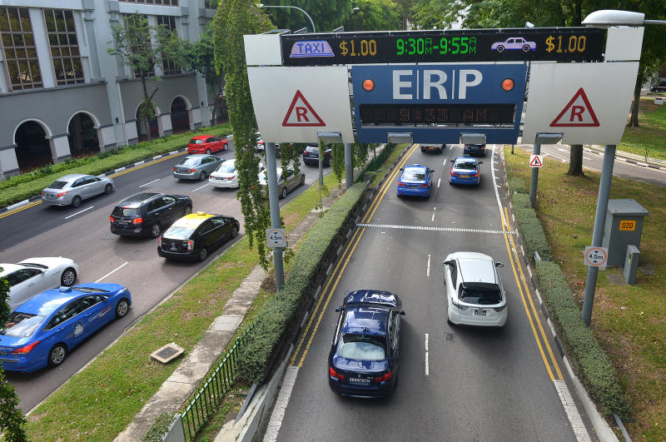
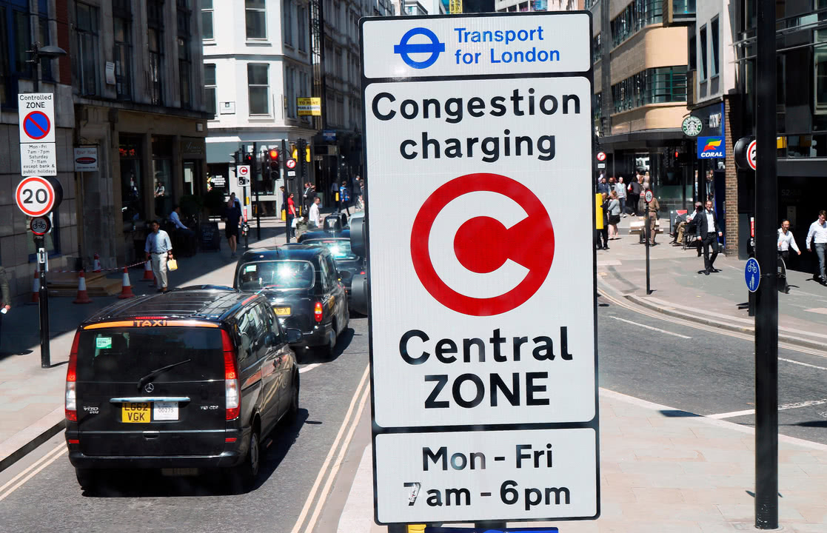
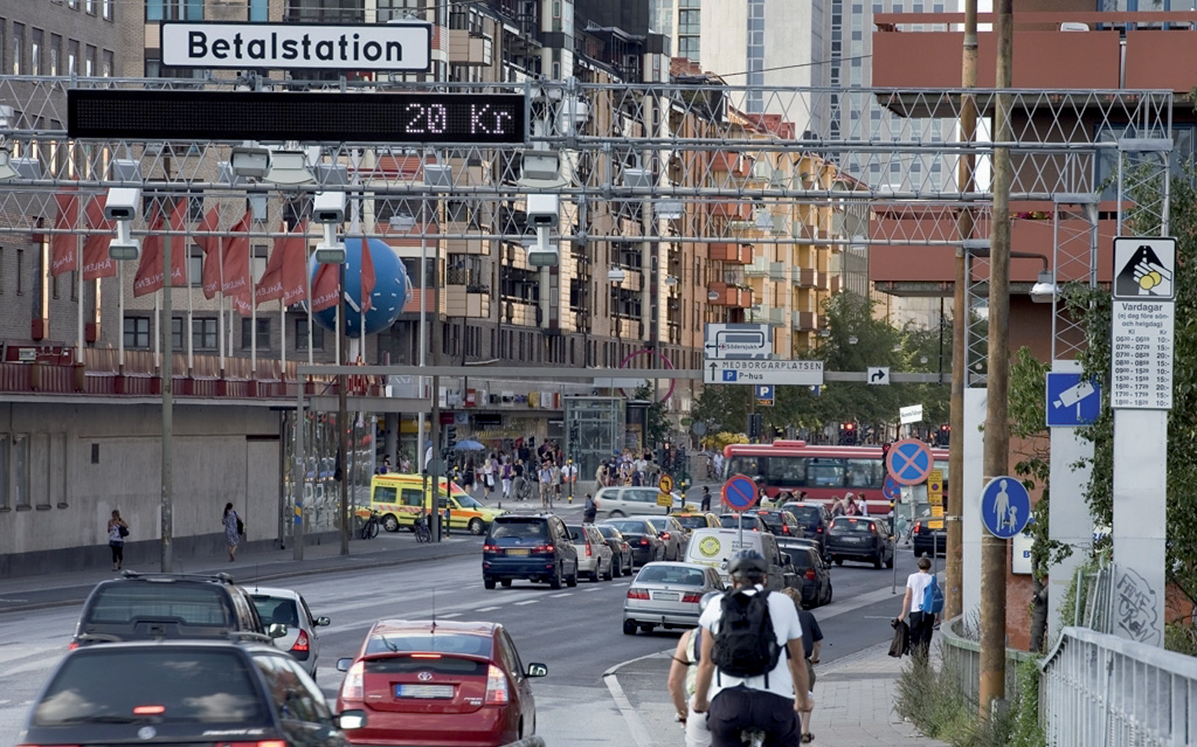
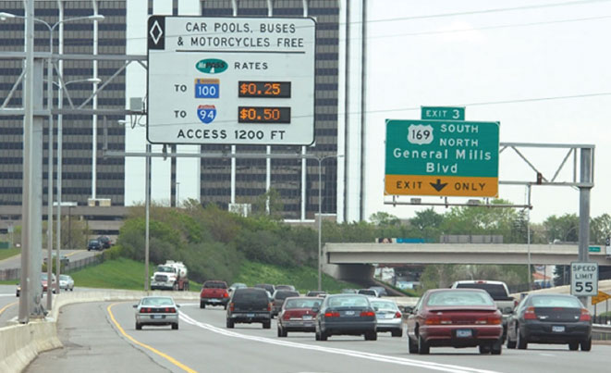
Sıkışıklık Ücretlendirmesi
Singapur
Londra
Stockholm
Minneapolis

Slide 47
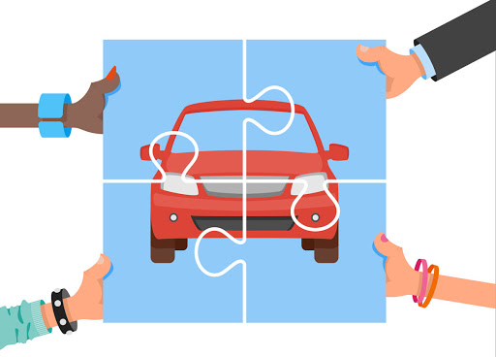
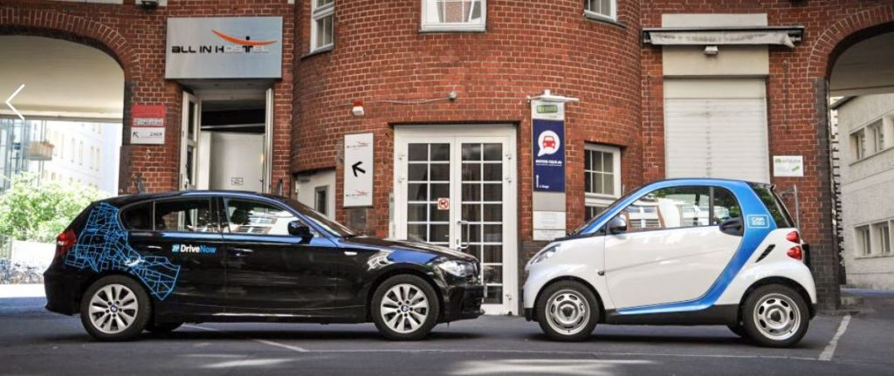
Aynı yönde giden farkı yolcuların birlikte yolculuk yapmalarını ve yol masraflarından tasarruf etmelerini sağlayan anlık ya da planlı bir ulaşım yöntemidir.
Araç ve Yolculuk Paylaşım ve Araç Havuzu Uygulaması
Ulusal Akıllı Ulaşım Sistemleri Strateji Belgesi ve 2020-2023 Eylem Planı

Slide 48
Erişebilirlik; yiyeceklere, hizmetlere, aktiviteler ve destinasyonlara erişim kolaylığı olarak tarif edilir.
Erişilebilirlik denildiğinde engellilerin erişimi veya hareketlilik ön plana çıkabilmektedir. Oysa erişilebilirlik tüm yönleriyle bir bütündür.
  Sosyal boyutu
  Ekonomik boyutu
  Çevre Boyutu
Erişilebilirlik

Slide 49
350 kg’a kadar ağırlığa sahip, eğer varsa güç kaynağı kademeli olarak azalan ve 45 km/s hız değerinin altında bir sınırda kesilen cihazlar ve araçlar kullanılarak yapılan kişisel ulaşımdır. Mikromobilite yalnızca bisiklet, kaykay, paten ve ayaklı skuter gibi insan gücüyle çalışan araçların kullanımını kapsamaktadır (Uluslararası Ulaştırma federasyonu (ITF).
Mikromobilite Uygulamaları
Bu tanım bisiklet, e-bisiklet ve ayak itmesiyle çalışan skuter gibi insan gücüyle çalışan ve elektrik desteği olan araçları kapsamaktadır.

Slide 50
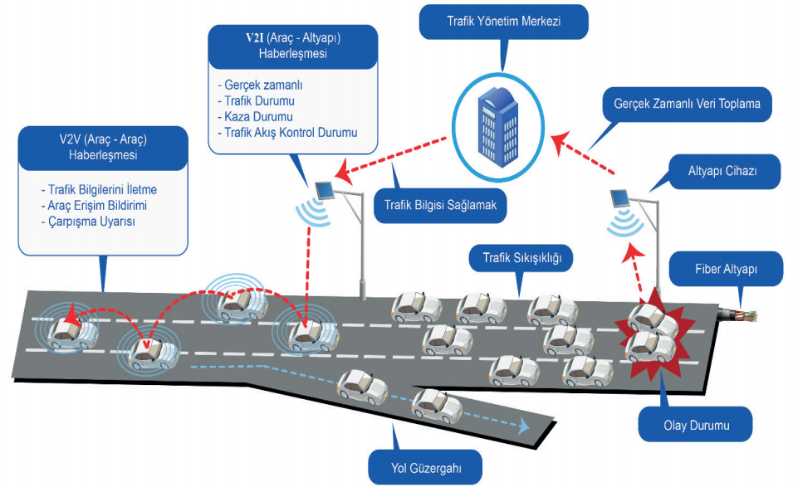
Kooperatif Akıllı Ulaşım Sistemleri
(K-AUS)
Ulusal Akıllı Ulaşım Sistemleri Strateji Belgesi ve 2020-2023 Eylem Planı

Slide 51
Planlama ve ödemeyi tek noktadan alışveriş ilkesine entegre ederek müşterilerin ulaşım ihtiyaçlarını karşılayan çok modlu ve sürdürülebilir mobilite hizmetleridir (Avrupa Birliği).
  Amaç
  Entegre bir platform sunarak, insanların ulaşım ihtiyaçlarını tek bir platformdan sağlamak böylece otomobil sahipliğini azaltmak.
MaaS – Bir Servis Olarak Mobilite
  MaaS kapsamında;
    toplu taşımanın her türlü modu (tren, metro, tramvay, otobüs, minibus, vapur)
    taksi
    araç kiralama ve paylaşımı
    mikromobilite (bisiklet, skuter kiralama)

Slide 52
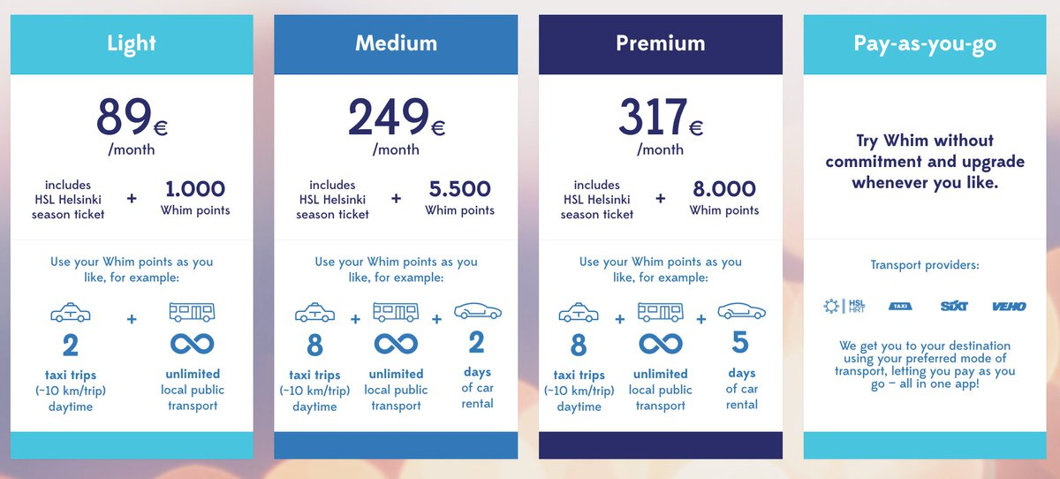
Planlama
Rezervasyon
Ödeme
Navigasyon
MaaS – Bir Servis Olarak Mobilite

Slide 53
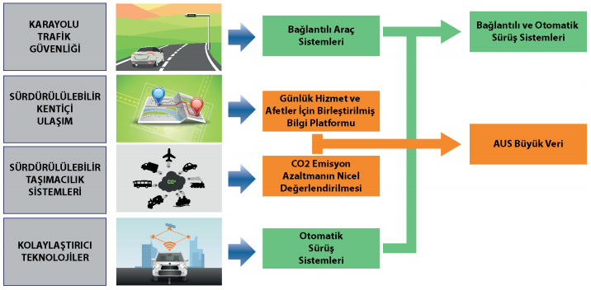
Dünya’da Akıllı Ulaşım Sistemleri
Japonya Ulusal AUS Projes
Ulusal Akıllı Ulaşım Sistemleri Strateji Belgesi ve 2020-2023 Eylem Planı

Slide 54
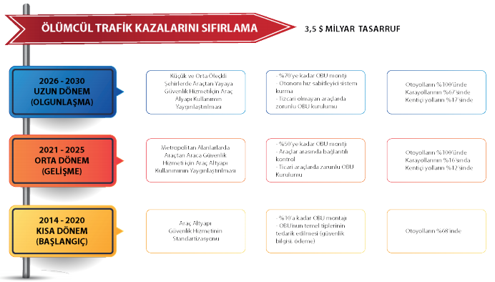
Dünya’da Akıllı Ulaşım Sistemleri
AUS Güney Kore Dönemleri
Ulusal Akıllı Ulaşım Sistemleri Strateji Belgesi ve 2020-2023 Eylem Planı

Slide 55
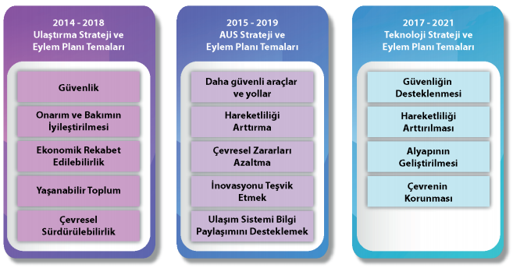
Dünya’da Akıllı Ulaşım Sistemleri
ABD AUS Stratejisi ve Eylem Planları
Ulusal Akıllı Ulaşım Sistemleri Strateji Belgesi ve 2020-2023 Eylem Planı

